Slide 1

Integrantes de equipo
Jonathan Alejandro Capuchino González
Ing. Mecatrónica
8°A
Mtro. Morán Garabito Carlos Enrique

Slide 2
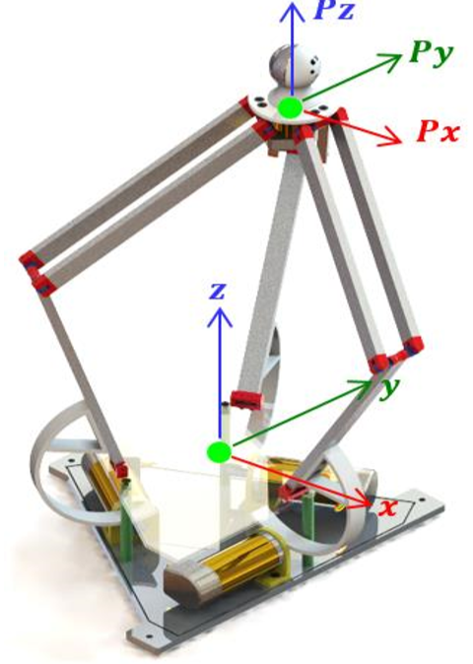
Delta arm Robot
Proyecto Cuatrimestral

Slide 3

The delta arm robot must ensure the interaction of all the elements involved, mehanics, electronics, pneumatics.
Also, once it´s built, the elements that make it up must be properly insulated, as well as ensuring safety.

Slide 4
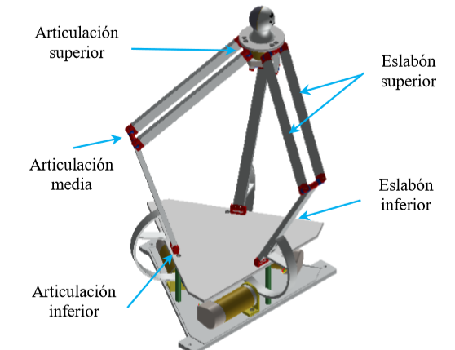
Marco teórico
Articulaciones o juntas
Las articulaciones son uniones formadas por servomotores que permiten la conexión y movimiento relativo entre dos o más eslabones (en sus nodos), también son conocidos como juntas o par cinemático, estas permiten algún movimiento entre los eslabones conectados, Dependiendo del tipo de movimiento que produzcan las articulaciones del robot pueden ser de tipo rotacional o lineal.
Características generales del robot delta paralelo
La condición “delta” se da por tenerse tres piernas o brazos conectados desde la base fija hasta la base móvil

Slide 5
La condición de paralelismo que da nombre a los robots delta “paralelo” se atribuye a que la base móvil (sobre la que se posiciona el efector final) siempre tiene un movimiento paralelo con referencia a la base fija del mismo, es decir, tendrá un movimiento de traslación pura siguiendo trayectorias rectas o curvas según el posicionamiento deseado

Slide 6
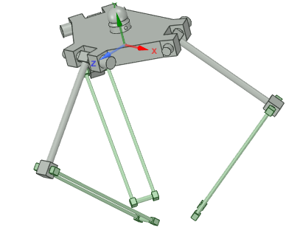
Diseño en ANSYS

Slide 7

Material (Herramientas de trabajo)
En las primeras herramientas del diseño se ha considerado tanto las herramientas de sección de componentes. Entre ellas ANSYS y SOLIDWORKS.
ANSYS para el analizado de componentes (en esté caso).
SOFTWARE
Computadora (PC)

Slide 8
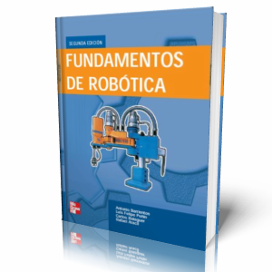
Bibliografías
Fundamentos de robótica
Antonio Barrientos

